Slide 1
SAMOSTALNIK

Slide 2
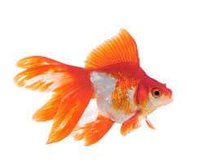
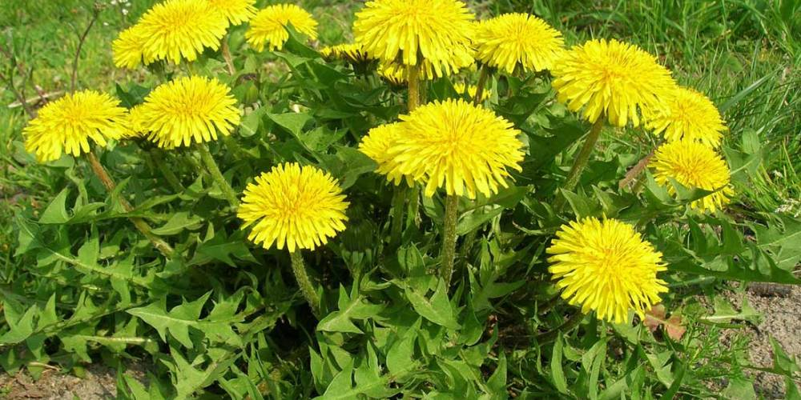
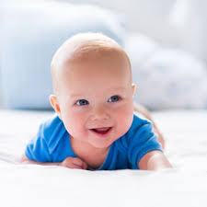
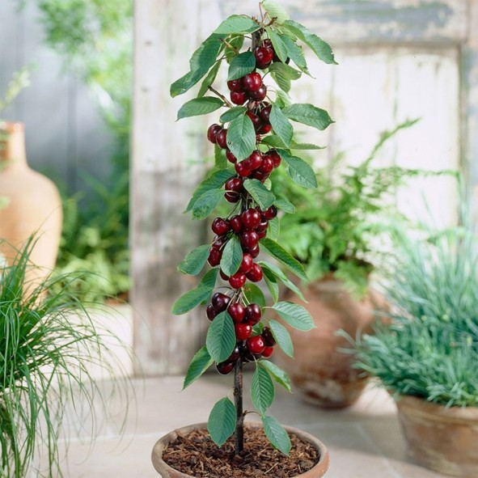
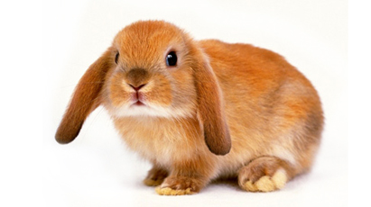
Samostalniki so besede s katerimi poimenujemo:
BITJA
OSEBE
ŽIVALI
RASTLINE

Slide 3
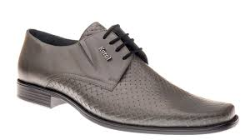
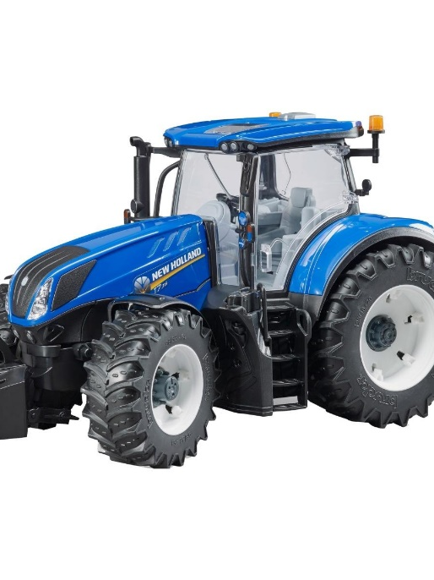
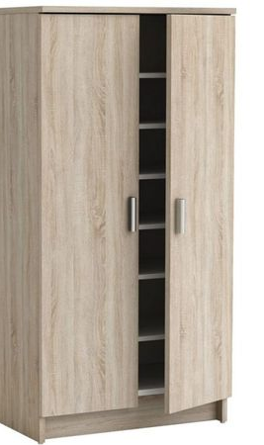
Samostalniki so besede s katerimi poimenujemo:
STVARI

Slide 4
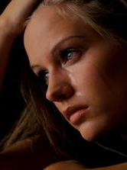
JEZA
Samostalniki so besede s katerimi poimenujemo:
POJME
JESEN
SMEH
ŽALOST

Slide 5
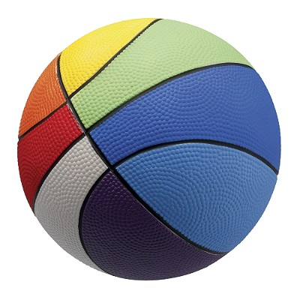
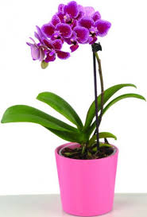
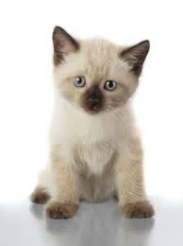
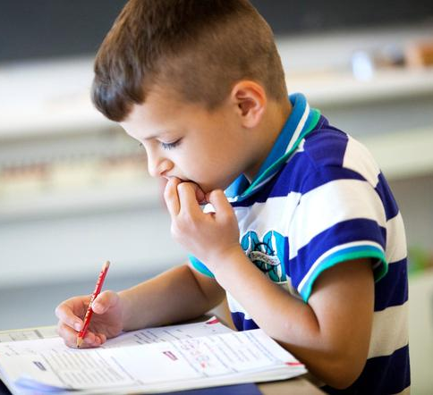
Kako ugotovimo, ali je beseda samostalnik?
Pomagamo si z vprašanjem KAJ JE TO? ali KDO JE TO?

